Slide 1
09.03.03 – Прикладная информатика
Case-средства проектирования БД
Лекция 4. Функционально-ориентированные методологии описания предметной области. Функциональная методика IDEF0. Функциональная методика потоков данных
Евдокимов А.А., e-mail: evdokimovmail27@gmail.com

Slide 2
Методология функционального моделирования SADT
Методология SADT разработана Дугласом Россом. На ее основе разработана, в частности, известная методология IDEF0 (Icam DEFinition), которая является основной частью программы ICAM (Интеграция компьютерных и промышленных технологий), проводимой по инициативе ВВС США.
Методология SADT представляет собой совокупность методов, правил и процедур, предназначенных для построения функциональной модели объекта какой-либо предметной области. Функциональная модель SADT отображает функциональную структуру объекта, т.е. производимые им действия и связи между этими действиями.
Результатом применения методологии SADT является модель, которая состоит из диаграмм, фрагментов текстов и глоссария, имеющих ссылки друг на друга. Диаграммы - главные компоненты модели, все функции ИС и интерфейсы на них представлены как блоки и дуги. Место соединения дуги с блоком определяет тип интерфейса. Управляющая информация входит в блок сверху, в то время как информация, которая подвергается обработке, показана с левой стороны блока, а результаты выхода показаны с правой стороны. Механизм (человек или автоматизированная система), который осуществляет операцию, представляется дугой, входящей в блок снизу.
Одной из наиболее важных особенностей методологии SADT является постепенное введение все больших уровней детализации по мере создания диаграмм, отображающих модель.

Slide 3
Методология функционального моделирования SADT
Основные элементы методологии SADT основываются на следующих концепциях:
графическое представление блочного моделирования. Графика блоков и дуг SADT-диаграммы отображает функцию в виде блока, а интерфейсы входа/выхода представляются дугами, соответственно входящими в блок и выходящими из него. Взаимодействие блоков друг с другом описываются посредством интерфейсных дуг, выражающих "ограничения", которые в свою очередь определяют, когда и каким образом функции выполняются и управляются;
строгость и точность. Выполнение правил SADT требует достаточной строгости и точности, не накладывая в то же время чрезмерных ограничений на действия аналитика.
Правила SADT включают:
ограничение количества блоков на каждом уровне декомпозиции (правило 3-6 блоков);
связность диаграмм (номера блоков);
уникальность меток и наименований (отсутствие повторяющихся имен);
синтаксические правила для графики (блоков и дуг);
разделение входов и управлений (правило определения роли данных).
отделение организации от функции, т.е. исключение влияния организационной структуры на функциональную модель.

Slide 4
Функционально-ориентированные методологии описания предметной области
Функциональные методики, наиболее известной из которых является методика IDEF, рассматривают организацию как набор функций, преобразующий поступающий поток информации в выходной поток. Процесс преобразования информации потребляет определенные ресурсы. Основное отличие от объектной методики заключается в четком отделении функций (методов обработки данных) от самих данных. Целью методики является построение функциональной схемы исследуемой системы, описывающей все необходимые процессы с точностью, достаточной для однозначного моделирования деятельности системы.
В основе методологии лежат четыре основных понятия: функциональный блок, интерфейсная дуга, декомпозиция, глоссарий.
Функциональный блок (Activity Box)
представляет собой некоторую конкретную функцию в рамках рассматриваемой системы. По требованиям стандарта название каждого функционального блока должно быть сформулировано в глагольном наклонении (например, «производить услуги»). На диаграмме функциональный блок изображается прямоугольником. Каждая из четырех сторон функционального блока имеет свое определенное значение (роль), при этом:
верхняя сторона имеет значение «Управление» (Control);
левая сторона имеет значение «Вход» (Input);
правая сторона имеет значение «Выход» (Output);
нижняя сторона имеет значение «Механизм» (Mechanism).

Slide 5
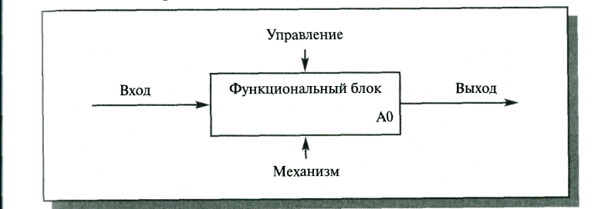
Функциональный блок

Slide 6
Интерфейсная дуга (Arrow)
Интерфейсная дуга (Arrow) отображает элемент системы, который обрабатывается функциональным блоком или оказывает иное влияние на функцию, представленную данным функциональным блоком. Интерфейсные дуги часто называют потоками или стрелками.
С помощью интерфейсных дуг отображают различные объекты, в той или иной степени определяющие процессы, происходящие в системе. Такими объектами могут быть элементы реального мира (детали, вагоны, сотрудники и т.д.) или потоки данных и информации (документы, данные, инструкции и т.д.).
В зависимости от того, к какой из сторон функционального блока подходит данная интерфейсная дуга, она носит название «входящей», «исходящей» или «управляющей».
Необходимо отметить, что любой функциональный блок по требованиям стандарта должен иметь, по крайней мере, одну управляющую интерфейсную дугу и одну исходящую. Это и понятно — каждый процесс должен происходить по каким-то правилам (отображаемым управляющей дугой) и должен выдавать некоторый результат (выходящая дуга), иначе его рассмотрение не имеет никакого смысла.

Slide 7
Принцип декомпозиции
Сущность структурного подхода к разработке ИС заключается в ее декомпозиции (разбиении) на автоматизируемые функции: система разбивается на функциональные подсистемы, которые в свою очередь делятся на подфункции, подразделяемые на задачи и так далее. Процесс разбиения продолжается вплоть до конкретных процедур. При этом автоматизируемая система сохраняет целостное представление, в котором все составляющие компоненты взаимоувязаны. При разработке системы "снизу-вверх" от отдельных задач ко всей системе целостность теряется, возникают проблемы при информационной стыковке отдельных компонентов.
Декомпозиция (Decomposition) является основным понятием стандарта IDEF0. Принцип декомпозиции применяется при разбиении сложного процесса на составляющие его функции. При этом уровень детализации процесса определяется непосредственно разработчиком модели.
Декомпозиция позволяет постепенно и структурированно представлять модель системы в виде иерархической структуры отдельных диаграмм, что делает ее менее перегруженной и легко усваиваемой.
Модель IDEF0 всегда начинается с представления системы как единого целого - одного функционального блока с интерфейсными дугами, простирающимися за пределы рассматриваемой области. Такая диаграмма с одним функциональным блоком называется контекстной диаграммой.

Slide 8
Иерархия диаграмм
Построение SADT-модели начинается с представления всей системы в виде простейшей компоненты - одного блока и дуг, изображающих интерфейсы с функциями вне системы. Поскольку единственный блок представляет всю систему как единое целое, имя, указанное в блоке, является общим. Это верно и для интерфейсных дуг - они также представляют полный набор внешних интерфейсов системы в целом.
Затем блок, который представляет систему в качестве единого модуля, детализируется на другой диаграмме с помощью нескольких блоков, соединенных интерфейсными дугами. Эти блоки представляют основные подфункции исходной функции. Данная декомпозиция выявляет полный набор подфункций, каждая из которых представлена как блок, границы которого определены интерфейсными дугами. Каждая из этих подфункций может быть декомпозирована подобным образом для более детального представления.
Во всех случаях каждая подфункция может содержать только те элементы, которые входят в исходную функцию. Кроме того, модель не может опустить какие-либо элементы, т.е., как уже отмечалось, родительский блок и его интерфейсы обеспечивают контекст. К нему нельзя ничего добавить, и из него не может быть ничего удалено.

Slide 9
Иерархия диаграмм
Модель SADT представляет собой серию диаграмм с сопроводительной документацией, разбивающих сложный объект на составные части, которые представлены в виде блоков. Детали каждого из основных блоков показаны в виде блоков на других диаграммах. Каждая детальная диаграмма является декомпозицией блока из более общей диаграммы. На каждом шаге декомпозиции более общая диаграмма называется родительской для более детальной диаграммы.
Дуги, входящие в блок и выходящие из него на диаграмме верхнего уровня, являются точно теми же самыми, что и дуги, входящие в диаграмму нижнего уровня и выходящие из нее, потому что блок и диаграмма представляют одну и ту же часть системы.

Slide 10
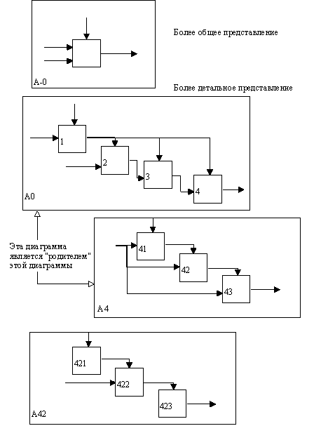
Структура SADT-модели. Декомпозиция диаграмм

Slide 11
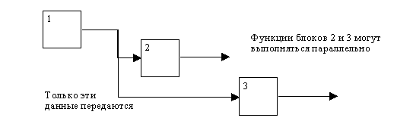
Различные варианты выполнения функций и соединения дуг с блоками
Одновременное выполнение
Некоторые дуги присоединены к блокам диаграммы обоими концами, у других же один конец остается неприсоединенным. Неприсоединенные дуги соответствуют входам, управлениям и выходам родительского блока. Источник или получатель этих пограничных дуг может быть обнаружен только на родительской диаграмме. Неприсоединенные концы должны соответствовать дугам на исходной диаграмме. Все граничные дуги должны продолжаться на родительской диаграмме, чтобы она была полной и непротиворечивой.

Slide 12
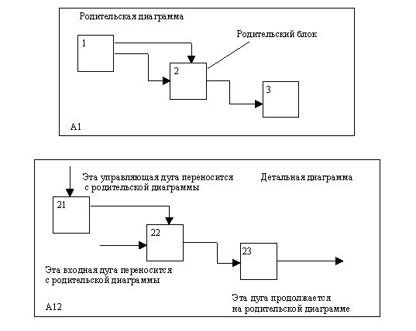
Различные варианты выполнения функций и соединения дуг с блоками
Одновременное выполнение
Соответствие должно быть полным и непротиворечивым

Slide 13
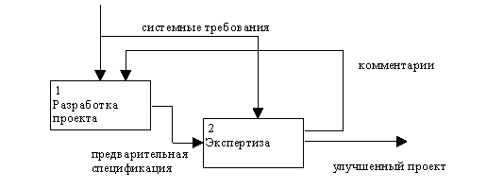
Различные варианты выполнения функций и соединения дуг с блоками
На SADT-диаграммах не указаны явно ни последовательность, ни время. Обратные связи, итерации, продолжающиеся процессы и перекрывающиеся (по времени) функции могут быть изображены с помощью дуг. Обратные связи могут выступать в виде комментариев, замечаний, исправлений и т.д.
Пример обратной связи

Slide 14
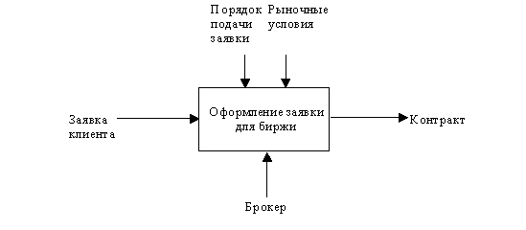
Состав функциональной модели
Как было отмечено, механизмы (дуги с нижней стороны) показывают средства, с помощью которых осуществляется выполнение функций. Механизм может быть человеком, компьютером или любым другим устройством, которое помогает выполнять данную функцию.
Каждый блок на диаграмме имеет свой номер. Блок любой диаграммы может быть далее описан диаграммой нижнего уровня, которая, в свою очередь, может быть далее детализирована с помощью необходимого числа диаграмм. Таким образом, формируется иерархия диаграмм.

Slide 15
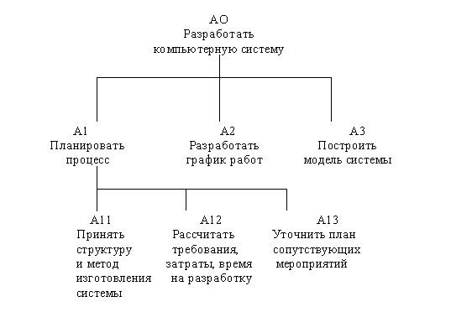
Иерархия диаграмм
Для того, чтобы указать положение любой диаграммы или блока в иерархии, используются номера диаграмм. Например, А21 является диаграммой, которая детализирует блок 1 на диаграмме А2. Аналогично, А2 детализирует блок 2 на диаграмме А0, которая является самой верхней диаграммой модели. На рисунке показано типичное дерево диаграмм.

Slide 16
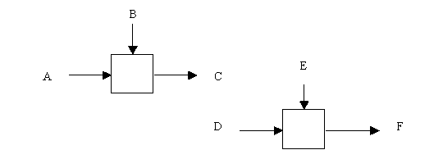
Типы связей между функциями
Одним из важных моментов при проектировании ИС с помощью методологии SADT является точная согласованность типов связей между функциями. Различают по крайней мере семь типов связывания:
Тип связи | Относительная значимость
Случайная | 0
Логическая | 1
Временная | 2
Процедурная | 3
Коммуникационная | 4
Последовательная | 5
Функциональная | 6
Далее каждый тип связи кратко определен и проиллюстрирован с помощью типичного примера из SADT.
(0) Тип случайной связности: наименее желательный
Случайная связность возникает, когда конкретная связь между функциями мала или полностью отсутствует. Это относится к ситуации, когда имена данных на SADT-дугах в одной диаграмме имеют малую связь друг с другом. Крайний вариант этого случая показан на рисунке 2.8.
Случайная связность

Slide 17
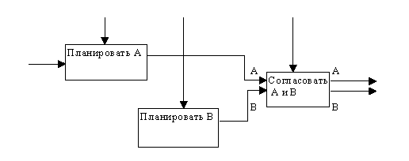
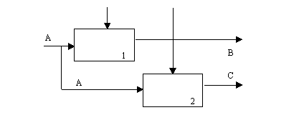
Типы связности
(1) Тип логической связности. Логическое связывание происходит тогда, когда данные и функции собираются вместе вследствие того, что они попадают в общий класс или набор элементов, но необходимых функциональных отношений между ними не обнаруживается.
(2) Тип временной связности. Связанные по времени элементы возникают вследствие того, что они представляют функции, связанные во времени, когда данные используются одновременно или функции включаются параллельно, а не последовательно.
(3) Тип процедурной связности. Процедурно-связанные элементы появляются сгруппированными вместе вследствие того, что они выполняются в течение одной и той же части цикла или процесса. Пример процедурно-связанной диаграммы приведен на рисунке 2.9.
(4) Тип коммуникационной связности. Диаграммы демонстрируют коммуникационные связи, когда блоки группируются вследствие того, что они используют одни и те же входные данные и/или производят одни и те же выходные данные (рисунок 2.10).
Процедурная связность
Коммуникационная связность

Slide 18
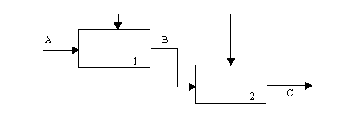
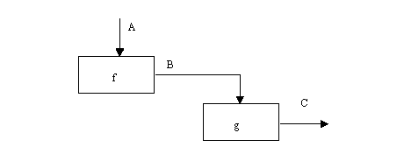
Типы связности
(5) Тип последовательной связности. На диаграммах, имеющих последовательные связи, выход одной функции служит входными данными для следующей функции. Связь между элементами на диаграмме является более тесной, чем на рассмотренных выше уровнях связок, поскольку моделируются причинно-следственные зависимости (рисунок 2.11).
(6) Тип функциональной связности. Диаграмма отражает полную функциональную связность, при наличии полной зависимости одной функции от другой. Диаграмма, которая является чисто функциональной, не содержит чужеродных элементов, относящихся к последовательному или более слабому типу связности. Одним из способов определения функционально-связанных диаграмм является рассмотрение двух блоков, связанных через управляющие дуги, как показано на рисунке 2.12.
Последовательная связность
Функциональная связность

Slide 19
Все типы связей
Значимость | Тип связности | Для функций | Для данных
0 | Случайная | Случайная | Случайная
1 | Логическая | Функции одного и того же множества или типа (например, "редактировать все входы") | Данные одного и того же множества или типа
2 | Временная | Функции одного и того же периода времени (например, "операции инициализации") | Данные, используемые в каком-либо временном интервале
3 | Процедурная | Функции, работающие в одной и той же фазе или итерации (например, "первый проход компилятора") | Данные, используемые во время одной и той же фазы или итерации
4 | Коммуникационная | Функции, использующие одни и те же данные | Данные, на которые воздействует одна и та же деятельность
5 | Последовательная | Функции, выполняющие последовательные преобразования одних и тех же данных | Данные, преобразуемые последовательными функциями
6 | Функциональная | Функции, объединяемые для выполнения одной функции | Данные, связанные с одной функцией

Slide 20
Глоссарий
Последним из понятий IDEF0 является глоссарий (Glossary).
Для каждого из элементов IDEF0 — диаграмм, функциональных блоков, интерфейсных дуг — существующий стандарт подразумевает создание и поддержание набора соответствующих определений, ключевых слов, повествовательных изложений и т.д., которые характеризуют объект, отображенный данным элементом.
Этот набор называется глоссарием и является описанием сущности данного элемента.
Глоссарий гармонично дополняет наглядный графический язык, снабжая диаграммы необходимой дополнительной информацией.

Slide 21
Контекстная диаграмма
В пояснительном тексте к контекстной диаграмме должна быть указана цель (Purpose) построения диаграммы в виде краткого описания и зафиксирована точка зрения (ViewPoint).
Определение и формализация цели разработки IDEF0-модели является крайне важным моментом. Фактически цель определяет соответствующие области в исследуемой системе, на которых необходимо фокусироваться в первую очередь.
Точка зрения определяет основное направление развития модели и уровень необходимой детализации. Четкое фиксирование точки зрения позволяет разгрузить модель, отказавшись от детализации и исследования отдельных элементов, не являющихся необходимыми, исходя из выбранной точки зрения на систему. Правильный выбор точки зрения существенно сокращает временные затраты на построение конечной модели.

Slide 22
Выделение подпроцессов
В процессе декомпозиции функциональный блок, который в контекстной диаграмме отображает систему как единое целое, подвергается детализации на другой диаграмме.
Получившаяся диаграмма второго уровня содержит функциональные блоки, отображающие главные подфункции функционального блока контекстной диаграммы, и называется дочерней (Child Diagram) по отношению к нему (каждый из функциональных блоков, принадлежащих дочерней диаграмме, соответственно называется дочерним блоком – Child Box). В свою очередь, функциональный блок — предок называется родительским блоком по отношению к дочерней диаграмме (Parent Box), а диаграмма, к которой он принадлежит — родительской диаграммой (Parent Diagram).
Каждая из подфункций дочерней диаграммы может быть далее детализирована путем аналогичной декомпозиции соответствующего ей функционального блока. В каждом случае декомпозиции функционального блока все интерфейсные дуги, входящие в данный блок или исходящие из него, фиксируются на дочерней диаграмме. Этим достигается структурная целостность IDEF0-модели.

Slide 23
Туннелирование
Иногда отдельные интерфейсные дуги высшего уровня не имеет смысла продолжать рассматривать на диаграммах нижнего уровня, или наоборот — отдельные дуги нижнего отражать на диаграммах более высоких уровней — это будет только перегружать диаграммы и делать их сложными для восприятия.
Для решения подобных задач в стандарте IDEF0 предусмотрено понятие туннелирования. Обозначение «туннеля» (Arrow Tunnel) в виде двух круглых скобок вокруг начала интерфейсной дуги обозначает, что эта дуга не была унаследована от функционального родительского блока и появилась (из «туннеля») только на этой диаграмме.
В свою очередь, такое же обозначение вокруг конца (стрелки) интерфейсной дуги в непосредственной близи от блока—приемника означает тот факт, что в дочерней по отношению к этому блоку диаграмме эта дуга отображаться и рассматриваться не будет. Чаще всего бывает, что отдельные объекты и соответствующие им интерфейсные дуги не рассматриваются на некоторых промежуточных уровнях иерархии, - в таком случае они сначала «погружаются в туннель», а затем при необходимости «возвращаются из туннеля».
Ограничения в IDEF0- моделях
Обычно IDEF0-модели несут в себе сложную и концентрированную информацию, и для того, чтобы ограничить их перегруженность и сделать удобочитаемыми, в стандарте приняты соответствующие ограничения сложности.
Рекомендуется представлять на диаграмме от трех до шести функциональных блоков, при этом количество подходящих к одному функциональному блоку (выходящих из одного функционального блока) интерфейсных дуг предполагается не более четырех.

Slide 24
Разработка модели
Стандарт IDEF0 содержит набор процедур, позволяющих разрабатывать и согласовывать модель большой группой людей, принадлежащих к разным областям деятельности моделируемой системы.
Обычно процесс разработки является итеративным и состоит из следующих условных этапов:
Создание модели группой специалистов, относящихся к различным сферам деятельности предприятия. Эта группа в терминах IDEF0 называется авторами (Authors).
Построение первоначальной модели является динамическим процессом, в течение которого авторы опрашивают компетентных лиц о структуре различных процессов, создавая модели деятельности подразделений.
При этом их интересуют ответы на следующие вопросы:
Что поступает в подразделение «на входе»?
Какие функции и в какой последовательности выполняются в рамках подразделения?
Кто является ответственным за выполнение каждой из функций?
Чем руководствуется исполнитель при выполнении каждой из функций?
Что является результатом работы подразделения (на выходе)?

Slide 25
Разработка и утверждение модели
На основе имеющихся положений, документов и результатов опросов создается черновик (Model Draft) модели.
Распространение черновика для рассмотрения, согласований и комментариев. На этой стадии происходит обсуждение черновика модели с широким кругом компетентных лиц (читателей) на предприятии. При этом каждая из диаграмм черновой модели письменно критикуется и комментируется, а затем передается автору. Автор, в свою очередь, также письменно соглашается с критикой или отвергает ее с изложением логики принятия решения и вновь возвращает откорректированный черновик для дальнейшего рассмотрения. Этот цикл продолжается до тех пор, пока авторы и читатели не придут к единому мнению.
Официальное утверждение модели.
Утверждение согласованной модели происходит руководителем рабочей группы в том случае, если у авторов модели и читателей отсутствуют разногласия по поводу ее адекватности. Окончательная модель представляет собой согласованное представление о предприятии (системе) с заданной точки зрения и для заданной цели.
Наглядность графического языка IDEF0 делает модель вполне читаемой и для лиц, которые не принимали участия в проекте ее создания, а также эффективной для проведения показов и презентаций.

Slide 26

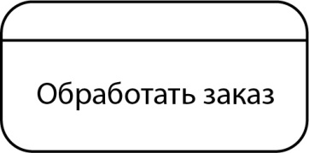

Функциональная методика потоков данных
Целью методики является построение модели рассматриваемой системы в виде диаграммы потоков данных (Data Flow Diagram- DFD), обеспечивающей правильное описание выходов (отклика системы в виде данных) при заданном воздействии на вход системы (подаче сигналов через внешние интерфейсы). Диаграммы потоков данных являются основным средством моделирования функциональных требований к проектируемой системе.
При создании диаграммы потоков данных используются четыре основных понятия: потоки данных, процессы (работы) преобразования входных потоков данных в выходные, внешние сущности, накопители данных (хранилища).
Потоки данных являются абстракциями, использующимися для моделирования передачи информации (или физических компонент) из одной части системы в другую. Потоки на диаграммах изображаются именованными стрелками, ориентация которых указывает направление движения информации.
Назначение процесса (работы) состоит в продуцировании выходных потоков из входных в соответствии с действием, задаваемым именем процесса. Имя процесса должно содержать глагол в неопределенной форме с последующим дополнением (например, «получить документы по отгрузке продукции»). Каждый процесс имеет уникальный номер для ссылок на него внутри диаграммы, который может использоваться совместно с номером диаграммы для получения уникального индекса процесса во всей модели.
Хранилище (накопитель) данных позволяет на указанных участках определять данные, которые будут сохраняться в памяти между процессами. Фактически хранилище представляет «срезы» потоков данных во времени. Информация, которую оно содержит, может использоваться в любое время после ее получения, при этом данные могут выбираться в любом порядке. Имя хранилища должно определять его содержимое и быть существительным .

Slide 27

Функциональная методика потоков данных
Внешняя сущность представляет собой материальный объект вне контекста системы, являющейся источником или приемником системных данных. Ее имя должно содержать существительное, например, «склад товаров». Предполагается, что объекты, представленные как внешние сущности, не должны участвовать ни в какой обработке.
Кроме основных элементов, в состав DFD входят словари данных и миниспецификации:
Словари данных являются каталогами всех элементов данных, присутствующих в DFD, включая групповые и индивидуальные потоки данных, хранилища и процессы, а также все их атрибуты.
Миниспецификации обработки — описывают DFD-процессы нижне­го уровня. Фактически миниспецификации представляют собой алгоритмы описания задач, выполняемых процессами: множество всех миниспецификации является полной спецификацией системы.

Slide 28
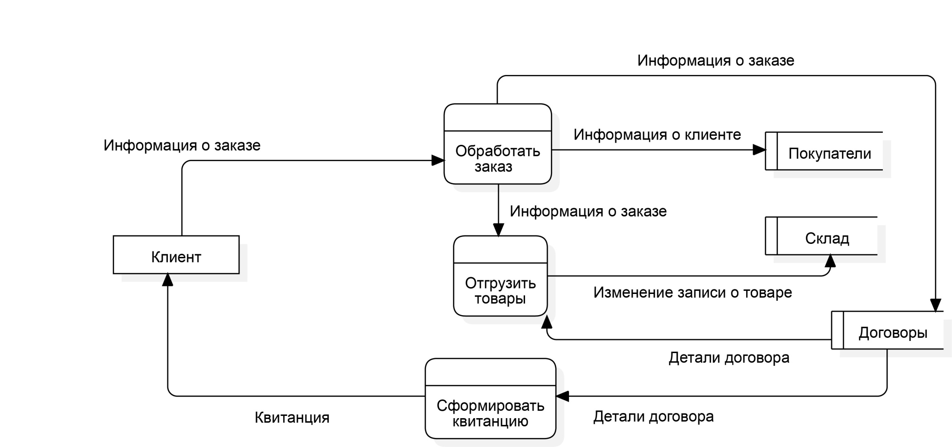
Пример DFD-диаграммы верхнего уровня

Slide 29
Процесс построения DFD
Процесс построения DFD начинается с создания так называемой основной диаграммы типа «звезда», на которой представлен моделируемый процесс и все внешние сущности, с которыми он взаимодействует.
В случае сложного основного процесса он сразу представляется в виде декомпозиции на ряд взаимодействующих процессов. Критериями сложности в данном случае являются: наличие большого числа внешних сущностей, многофункциональность системы, ее распределенный характер.
Внешние сущности выделяются по отношению к основному процессу. Для их определения необходимо выделить поставщиков и потребителей основного процесса, т.е. все объекты, которые взаимодействуют с основным процессом. На этом этапе описание взаимодействия заключается в выборе глагола, дающего представление о том, как внешняя сущность использует основной процесс или используется им. Например, основной процесс — «учет обращений граждан», внешняя сущность — «граждане», описание взаимодействия — «подает заявления и получает ответы». Этот этап является принципиально важным, поскольку именно он определяет границы моделируемой системы.
Для всех внешних сущностей строится таблица событий, описывающая их взаимодействие с основным потоком. Таблица событий включает в себя наименование внешней сущности, событие, его тип (типичный для системы или исключительный, реализующийся при определенных условиях) и реакцию системы.
На следующем шаге происходит декомпозиция основного процесса на набор взаимосвязанных процессов, обменивающихся потоками данных. Сами потоки не конкретизируются, определяется лишь характер взаимодействия.
Декомпозиция завершается, когда процесс становится простым, т.е.:
Процесс имеет два-три входных и выходных потока.
Процесс может быть описан в виде преобразования входных данных в выходные.
Процесс может быть описан в виде последовательного алгоритма.

Slide 30
Процесс построения DFD
Для простых процессов строится миниспецификация — формальное описание алгоритма преобразования входных данных в выходные.
Миниспецификация удовлетворяет следующим требованиям:
Для каждого процесса строится одна спецификация;
Спецификация однозначно определяет входные и выходные потоки для данного процесса;
Спецификация не определяет способ преобразования входных потоков в выходные;
Спецификация ссылается на имеющиеся элементы, не вводя новые;
Спецификация по возможности использует стандартные подходы и операции.
После декомпозиции основного процесса для каждого подпроцесса строится аналогичная таблица внутренних событий.
Следующим шагом после определения полной таблицы событий выделяются потоки данных, которыми обмениваются процессы и внешние сущности.
Простейший способ их выделения заключается в анализе таблиц событий. События преобразуются в потоки данных от инициатора события к запрашиваемому процессу, а реакции — в обратный поток событий.
После построения входных и выходных потоков аналогичным образом строятся внутренние потоки. Для их выделения для каждого из внутренних процессов выделяются поставщики и потребители информации.
Если поставщик или потребитель информации представляет процесс сохранения или запроса информации, то вводится хранилище данных, для которого данный процесс является интерфейсом.

Slide 31
Процесс построения DFD. Преимущества и недостатки DFD
После построения потоков данных диаграмма должна быть проверена на полноту и непротиворечивость.
Полнота диаграммы обеспечивается, если в системе нет «повисших» процессов, не используемых в процессе преобразования входных потоков в выходные. Непротиворечивость системы обеспечивается выполнением наборов формальных правил о возможных типах процессов:
на диаграмме не может быть потока, связывающего две внешние сущности — это взаимодействие удаляется из рассмотрения;
ни одна сущность не может непосредственно получать или отдавать информацию в хранилище данных — хранилище данных является пассивным элементом, управляемым с помощью интерфейсного процесса;
два хранилища данных не могут непосредственно обмениваться информацией — эти хранилища должны быть объединены.
К преимуществам методики DFD относятся:
возможность однозначно определить внешние сущности, анализируя потоки информации внутри и вне системы;
возможность проектирования сверху вниз, что облегчает построение модели «как должно быть»;
наличие спецификаций процессов нижнего уровня, что позволяет преодолеть логическую незавершенность функциональной модели и построить полную функциональную спецификацию разрабатываемой системы.
К недостаткам модели отнесем:
необходимость искусственного ввода управляющих процессов, поскольку управляющие воздействия (потоки) и управляющие процессы с точки зрения DFD ничем не отличаются от обычных.
отсутствие понятия времени, т.е. отсутствие анализа временных промежутков при преобразовании данных (все ограничения по времени должны быть введены в спецификациях процессов).

Slide 32
Спасибо за внимание

